Slide 1

视频生成下的通算融合优化
Tile-level Fusion of MMA and Communication in USP
分享人：冼健文

Slide 2
分享内容
什么是USP
现存方案——Async USP
实现思路与调优过程
性能收益
通算融合的不同类型
妙用NVSwitch
下一代架构展望

Slide 3
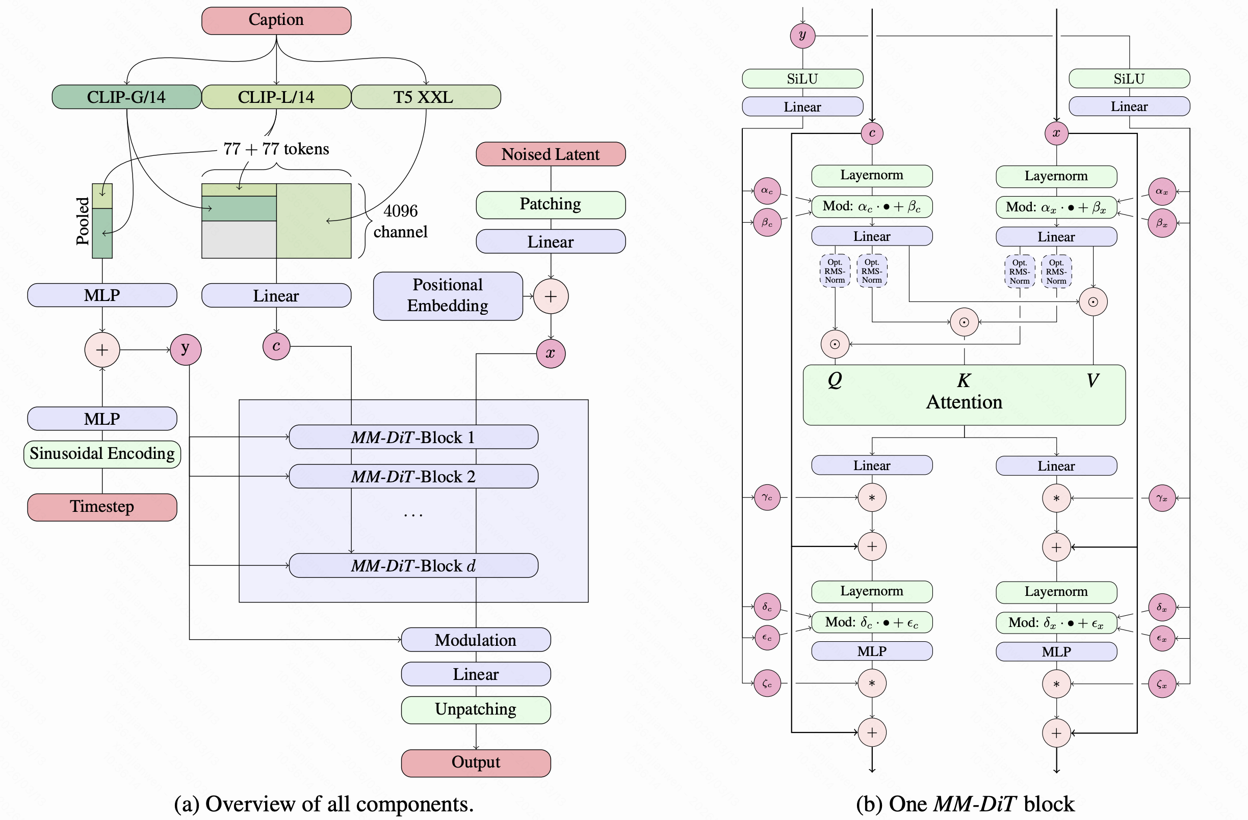
从MMDiT讲起
Stable Diffusion 3

Slide 4
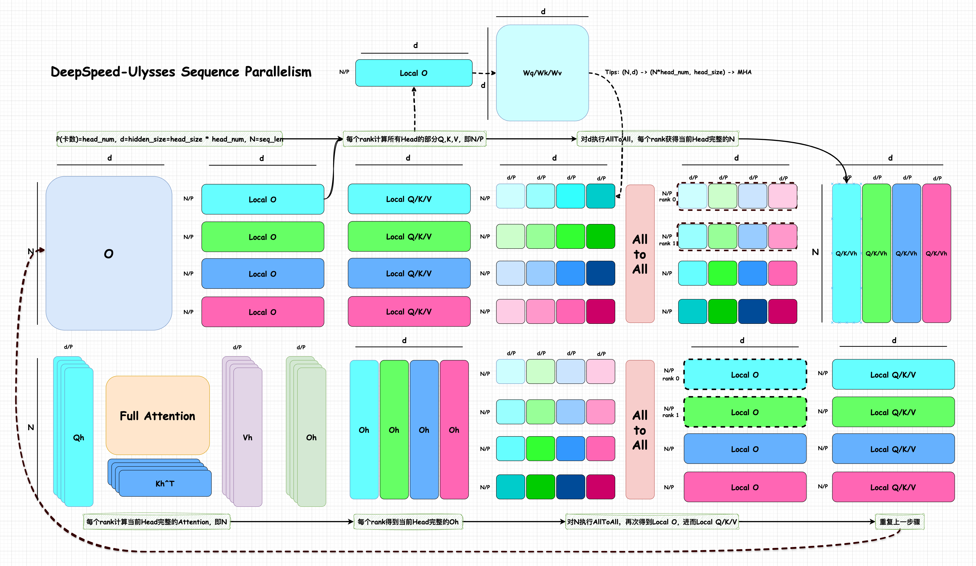
什么是USP？

Slide 5
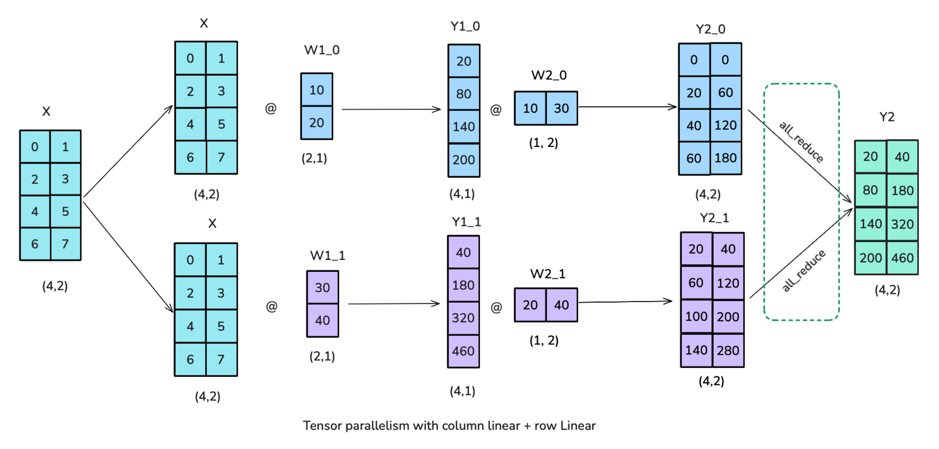
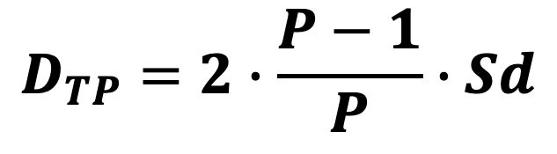

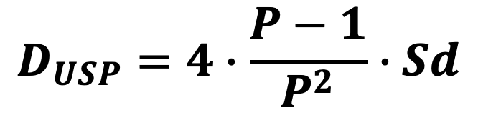
USP优势
USP通信量更小
$$D_{TP}=2∙\frac{P−1}{P}∙Sd$$
$$>$$
$$D_{USP}=4∙\frac{P−1}{P^{2}}∙Sd$$

Slide 6
现存方案——Async USP
BF16 / (1, 32000, 4096) / UP-4 / H20为例
175us
Comp Stream
Q-GEMM
PermQ
K-GEMM
PermK
V-GEMM
PermV
PermQ
PermK
PermV
Comm Stream
Q-A2A
K-A2A
V-A2A
600us
痛点：
NCCL和CE均不支持非连续数据传输（Permute开销）
通信粒度粗糙（最后一个A2A难掩盖）

Slide 7
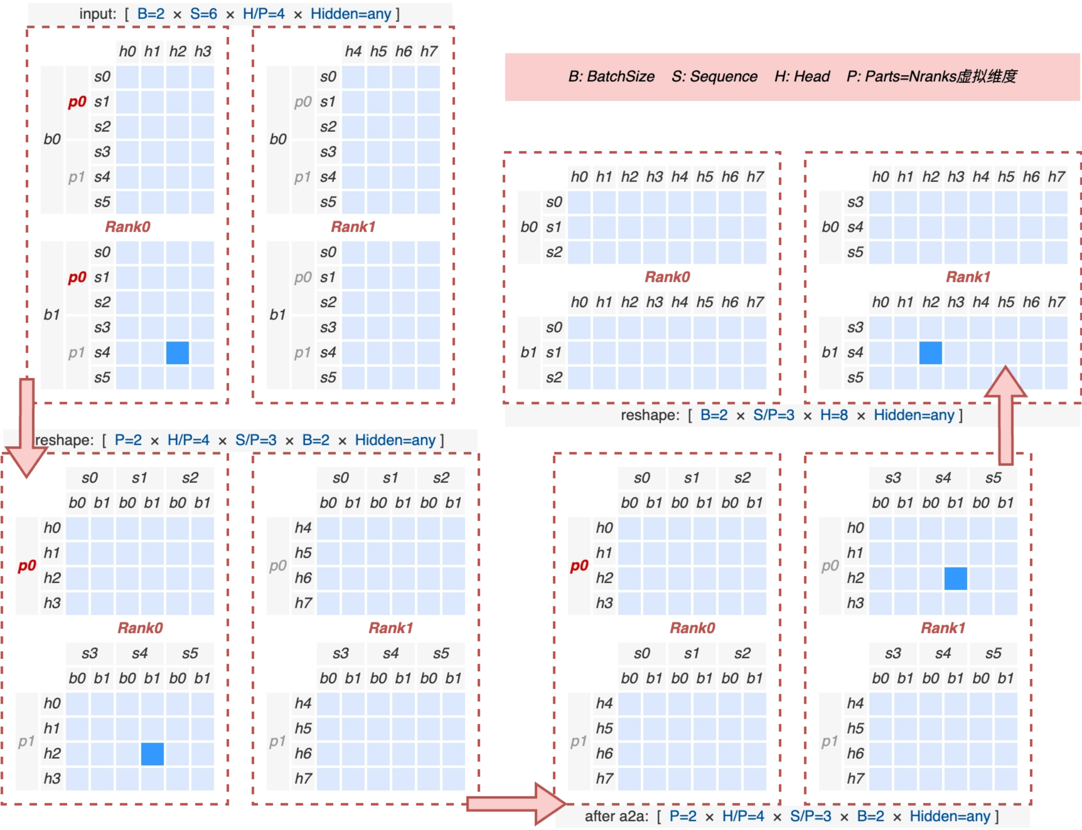
为什么要Permute？

Slide 8
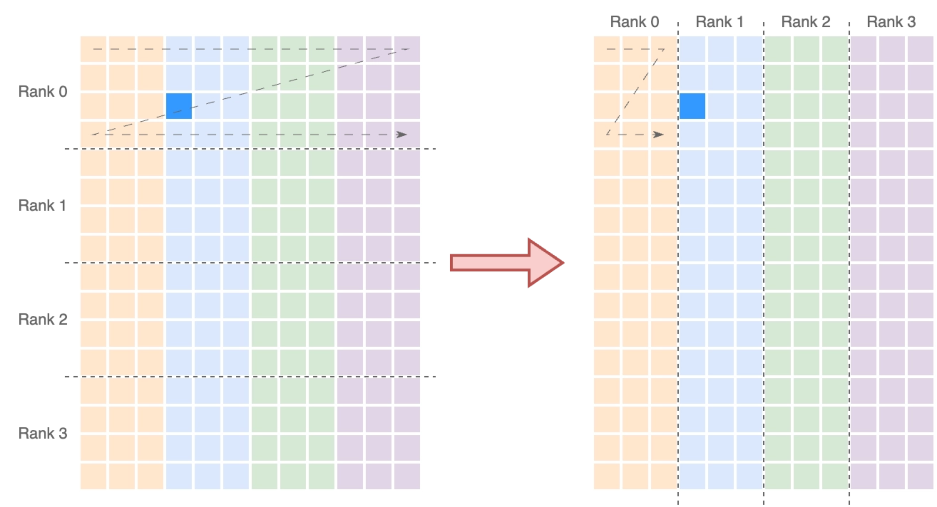
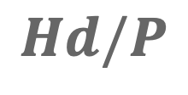
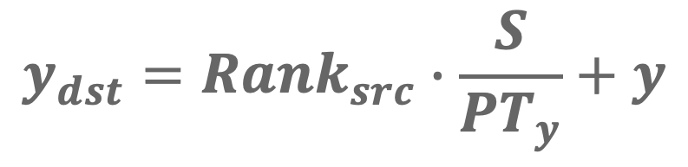

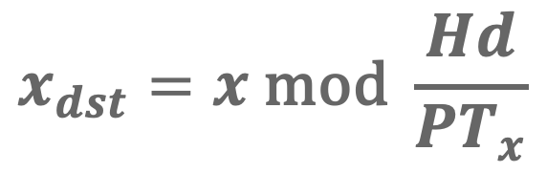
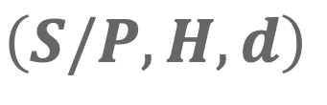

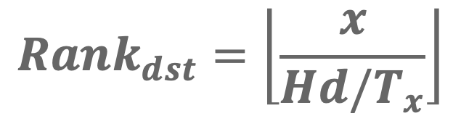
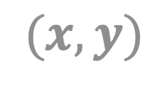
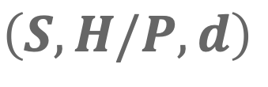
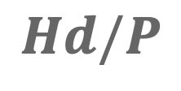
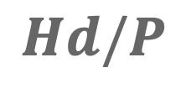
实现思路与性能调优
1. TMA Tile Affinity & Coordinate Calculation
$$\left(S/P, H,d\right)$$
$$\left(S, H/P,d\right)$$
$$(x,y)$$
$$\frac{S}{P}$$
$$Rank_{dst}=\left\lfloor \frac{x}{Hd/T_{x}}\right\rfloor$$
$$\frac{S}{P}$$
$$x_{dst}=x \text{mod} \frac{Hd}{PT_{x}}$$
$$y_{dst}=Rank_{src}∙\frac{S}{PT_{y}}+y$$
$$\frac{S}{P}$$
$$\frac{S}{P}$$
$$Hd/P$$
$$Hd/P$$
$$Hd/P$$
$$Hd/P$$

Slide 9
实现思路与性能调优
2. Scheduling Strategy(PingPong)
Producer WG
TMA Load
TMA Load
TMA Load
TMA Load
TMA Load
TMA Load
...
Consumer WG
Mainloop
Crd
Store
Mainloop
Crd
Store
Ping
Pong
Ping
...
Consumer WG
Epilogue较长时选用
有同步开销，MMA Tile更小
Mainloop
Crd
Store
Mainloop
PingPong
Producer WG
TMA Load
TMA Load
TMA Load
TMA Load
TMA Load
TMA Load
...
Consumer WG
Mainloop
Crd
Store
Mainloop
Crd
Store
...
Consumer WG
Mainloop
Crd
Store
Mainloop
Crd
Store
Cooperative
Optimal MMA Tile: m64n256k16

Slide 10
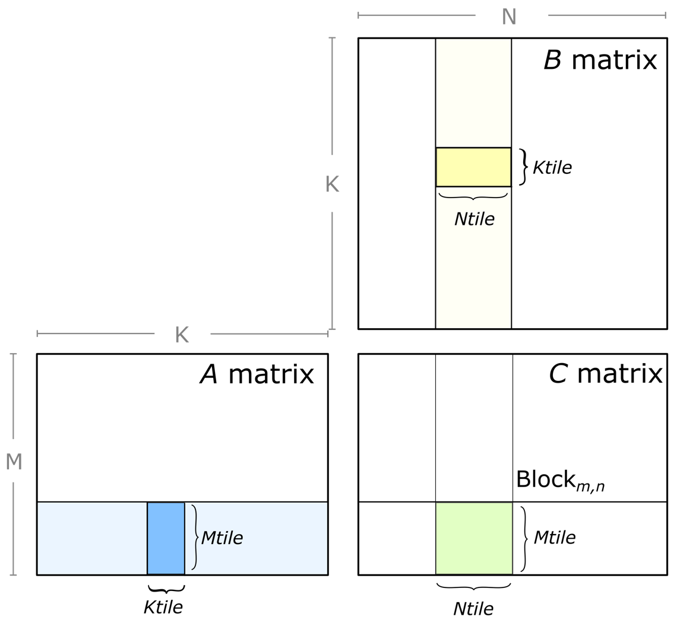
PingPong vs Cooperative
WASP PingPong
192
128
Consumer WG 0/1
WASP Cooperative
256
64
Consumer WG 0
64
Consumer WG 1
寄存器压力差别巨大(1.5x)：
PingPong: 128 * 192 * 2 = 49152
Cooperative: 128 * 256 = 32768

Slide 11
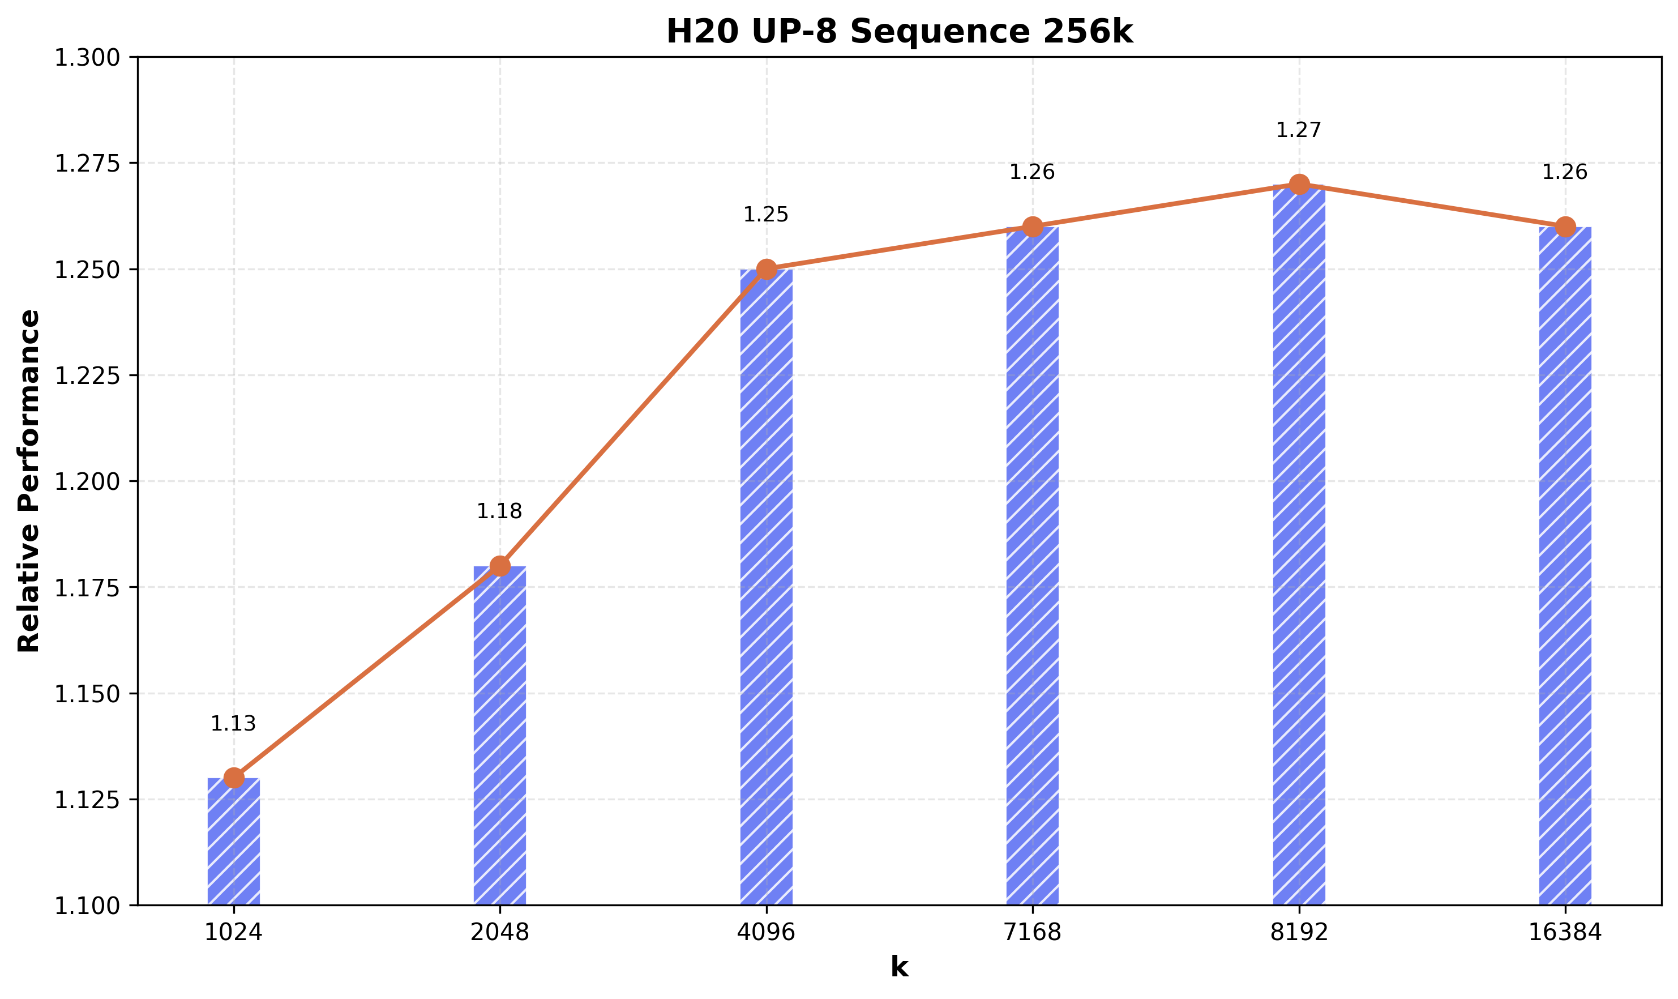
性能收益

Slide 12






通算融合的几种类型
适用：单边/无Reduce通信（如A2A)
Comm-as-Op
优势：无需额外线程，避免寄存器压力过大
SMEM直连Remote GMEM
GMEM
耦合度高
（无需本地拷贝）
劣势：计算/通信粒度耦合，同步困难，不能Reduce
GPUSM
适用：有Reduce/同步的集合通信（如AllReduce）
Warp Specialization
优势：计算/通信粒度可以不同，支持NVLS
NVLS需要线程打满带宽
计算Warp
SMEM
TMA
GMEM
通信Warp
劣势：需进行本地拷贝，Hopper架构寄存器压力大，
难以开额外线程组
GPUSM
NVLS
适用：通信密集型任务，编程解耦进一步简化
SM
Specialization
优势：编程相对简单，寄存器压力小
计算SM
计算SM
计算SM
计算SM
GPU
计算SM
通信SM
计算SM
劣势：占用SM，可能导致计算性能下降
耦合度低
适用：大数据量，复用NCCL或SM-Free通信
直接控制
优势：完全隔离，可复用NCCL，或使用SM-Free通信，
不影响计算
Multi-Stream
Data/Counter/Mapping
CPU
多链路
GMEM
计算Kernel
通信算子
劣势：计算/通信Kernel需定制同步逻辑

Slide 13
下一代架构展望
Warp Specialization
Scheduler Warp
CLC 2
CLC 3
Producer Warp
TMA Load
TMA Load
TMA Load
TMA Load
TMA Load
MMA Warp
Tensor Core Tile 1
Tensor Core Tile 1
Tensor Core Tile 2
Tensor Core Tile 2
Epi Warps
Epilog 1
Epilog 2
Comm Warp
Comm 1
...
Comm-as-Op
Scheduler Warp
CLC 2
CLC 3
Producer Warp
TMA Load
TMA Load
TMA Load
TMA Load
TMA Load
MMA Warp
Tensor Core Tile 1
Tensor Core Tile 1
Tensor Core Tile 2
Tensor Core Tile 2
Epi Warps
Epilog 1
Comm 1
Epilog 2
Comm 2

Slide 14
按原理特性分类
通信计算Overlap
是
是否需要改算子
否
通算融合
多流调度
是否独占SM
是
否
Intra-(micro)batch
Inter-(micro)batch
分离Kernel
独占线程
分离
不分离
独占
不独占
Multi-Stream
SMSP
WASP
Comm-as-Op

Slide 15
场景决策图
Batch大
是
否
长度均衡
通信包含计算
否
是
否
Inter-(micro)batch
Chunk符合通信要求
是
否
寄存器足够
是
需要同步
是
是
否
否
Intra-(micro)batch
Warp
Specialization
算法复杂
Comm-as-Op
是
否
Multi-Stream
SM
Specialization

Slide 16
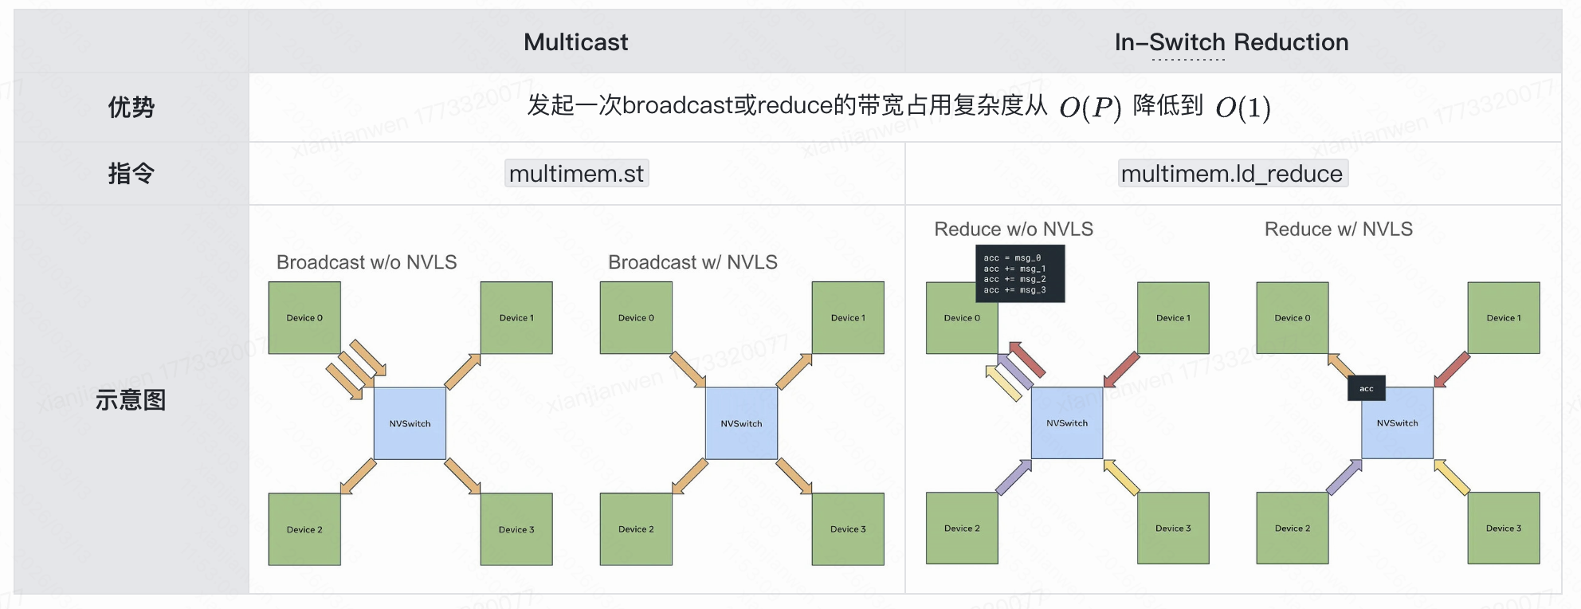
NVSwitch的妙用

Slide 17
AllReduce NVSwitch实现
One-Shot AllReduce
A0+A1+A2+A3
A0+A1+A2+A3
GPU-0
GPU-1
NVSwitch
GPU-2
GPU-3
A0+A1+A2+A3
A0+A1+A2+A3

Slide 18
Two-Shot AllReduce
A0,B0,C0,D0
Step 1: ReduceScatter
A1,B1,C1,D1
A0+A1+A2+A3
B0+B1+B2+B3
C0+C1+C2+C3
D0+D1+D2+D3
Step 2: AllGather
A0+A1+A2+A3
B0+B1+B2+B3
C0+C1+C2+C3
D0+D1+D2+D3
A0+A1+A2+A3
multimem.ld_reduce
B0+B1+B2+B3
multimem.st
GPU-0
GPU-1
GPU-0
GPU-1
NVSwitch
NVSwitch
GPU-2
GPU-3
GPU-2
GPU-3
C0+C1+C2+C3
D0+D1+D2+D3
A0+A1+A2+A3
B0+B1+B2+B3
C0+C1+C2+C3
D0+D1+D2+D3
A0+A1+A2+A3
B0+B1+B2+B3
C0+C1+C2+C3
D0+D1+D2+D3
A2,B2,C2,D2
A3,B3,C3,D3

Slide 19
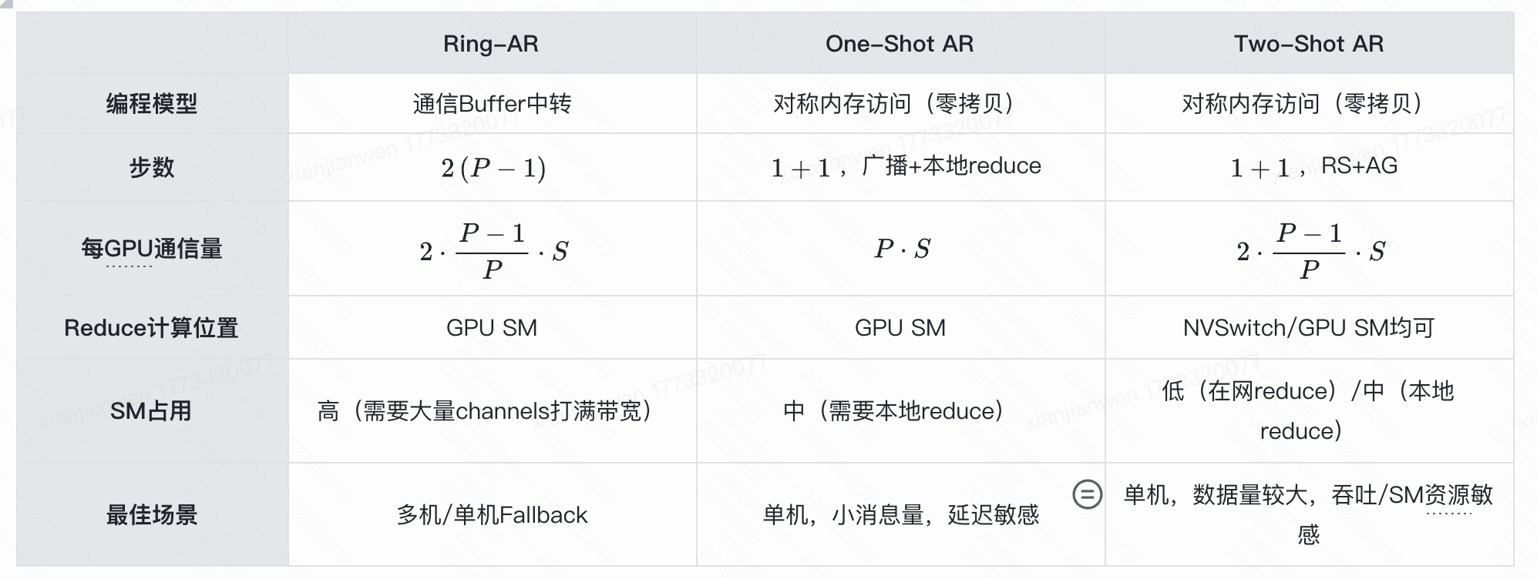
不同通信算法比较

Slide 20
未来展望
下一代架构(Blackwell/Rubin)
TP/EP等场景的通算融合
结合FP8 GEMM的通算融合
Scale-Out域的通算融合
FA++?

Slide 21
THANKS

